Slide 1
以法說會逐字稿 建立半導體投資組合

Slide 2
建置流程
文本蒐集─
費半30企業
文本前處理─
詞性還原、斷詞
狀態分類(Label)─
Good/Bad/Neutral
統計檢定─
將詞按分類檢視合理性
建構機器學習預測模型
投資組合回測

Slide 3
資料 – 歷史費半企業
期間：2005/Q3 – 2021/Q4
總公司數：63
總文本數：3081

Slide 4
資料 – 歷史費半企業
 | 2005 | 2006 | 2007 | 2008 | 2009 | 2010 | 2011 | 2012 | 2013 | 2014 | 2015 | 2016 | 2017 | 2018 | 2019 | 2020
INFN
INTC
MU
NSM
NXPI
ON
QRVO
STM
SWKS
TXN

Slide 5
 | 2005 | 2006 | 2007 | 2008 | 2009 | 2010 | 2011 | 2012 | 2013 | 2014 | 2015 | 2016 | 2017 | 2018 | 2019 | 2020
ADI
ALTR
AMD
ARMH
ATHR
ATML
AVGO
BRCM
CAVM
CRUS
CY
FSL
HITT
IDCC
IDTI
IFNNY
IPHI
LLTC
LSCC
MCHP
MLNX
MPWR
MRVL
MSCC
MSI
MXIM
NETL
NVDA
NVLS
POWI
QCOM
RFMD
SIMO
SLAB
SMTC
SNDK
SPRD
XLNX

Slide 6
 | 2005 | 2006 | 2007 | 2008 | 2009 | 2010 | 2011 | 2012 | 2013 | 2014 | 2015 | 2016 | 2017 | 2018 | 2019 | 2020
AMAT
ASML
BRKS
CCMP
CREE
ENTG
KLAC
LRCX
LSI
MKSI
RBCN
SUNEQ
TSM
VECO
TER

Slide 7
文本蒐集─爬蟲(Web Crawler)
資料來源：SeekingAlpha、Bloomberg資料庫
使用套件：python Selenium + Requests
方法：因若需查閱一年以前之法說會文本需使用付費會員，故不能直接透過request方 式分析前端網頁代碼，而需要使用Selenium開啟虛擬瀏覽器後，登入會員，分析 網頁格式才能 取得需要之文本內容。取得內容後需進行文本處理，分辨發言者 與發言內容，存入設定之格式。

Slide 8
文本前處理─詞性還原(Lemmatization)
英文單字會因時態、單複數不同而變化，若不處理會造成文字探勘研究的偏誤，例如 the performance looks good 和 the performance is better than last year 兩句話的 good 和 better 是比較級關係，卻會被當成兩個不同的單字
使用套件：NLTK + Stanza(美國 Stanford大學開發之語言處理套件)
以 it’s better than before 為例
NLTK: it ‘s good than before
Stanza: it be better than before
Stanza 無法處理形容詞之詞性還原、NLTK不夠細緻，縮寫(ex. 無法處理 It‘s)
目標：
went/ goes → go
cars → car
better → good

Slide 9
文本前處理─斷詞(Segmentation)
先進行各種文本預處理，例如透過人工標記的方式保留完整片語、去除符號及stop words，使研究更精確
使用套件：NLTK
斷詞預處理：去除符號及stopwords 後，在保留片語的前提下將句子斷成單詞
以 However, there are a lot of companies doing this!為例
詞性還原後的句子: however, there be a lot of company do this!
去除符號及 stopwords：however there a lot of company do this
保留片語進行斷詞： however, there, a lot of, company, do, this
若不保留片語語意會不精準：however, there, a, lot, of, company, do, this
Stop words 定義(Stanford)：some extremely common words which would appear to be of little value in helping select documents matching a user need are excluded from the vocabulary entirely. These words are called stop words .
處理順序
得到一串詞的 list 以進行後續分析

Slide 10
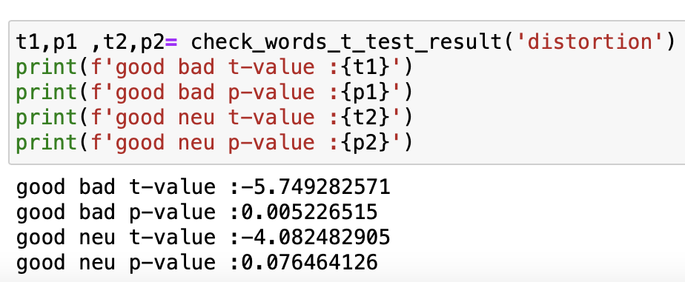
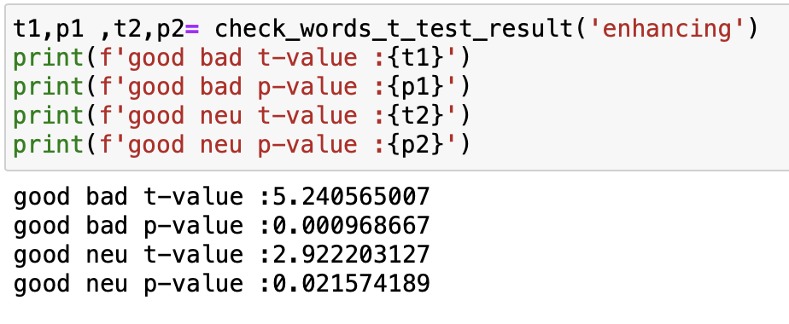
狀態分類(Label)─Good/Neutral/Bad
隨機亂數抽取不同法說會之段落，並以個人主觀之方式給予Good/Neutral/Bad之標記，之後針對各字詞檢視是否在Good/Bad狀態差異顯著下具合理性，若為不具合理性之字詞則反視原段落之該詞前文是否有否定詞，若有則改變該詞為non-_____。
Good 範例字
Bad 範例字

Slide 11
BERT model (base-cased)
訓練集: 1542段(pos:642, neu:575, neg:325)
樣本外:pos: 20/83, neu: 44/136, neg: 61/81

Slide 12
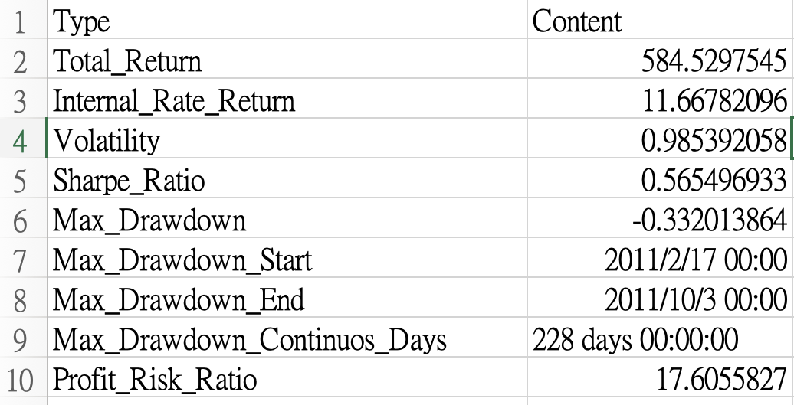
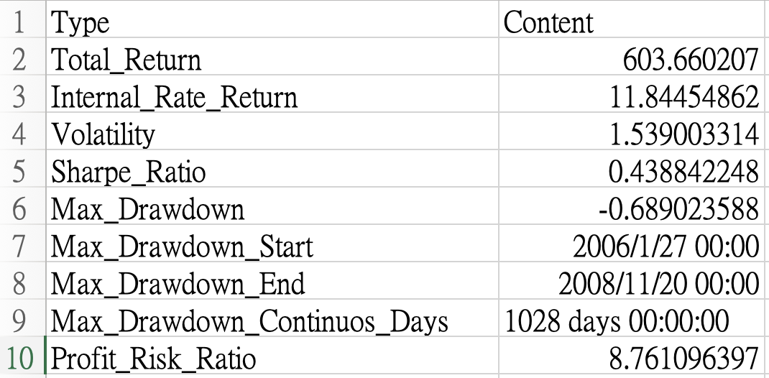
投資組合回測
初始資金為30萬，平均持有當時費半30所有成分股
若模型判別文本分數情緒總和低於-0.25則該公司剔除於該季投資組合，直至下次法說會
若該公司已被排除在費半30指數之外，則剔除該公司於投資組合中
總文本數: 3081 (non-neg:2515, neg:566)，2004/12/31 – 2022/06/01
投組各項數值回測
費半30各項數值回測

Slide 13
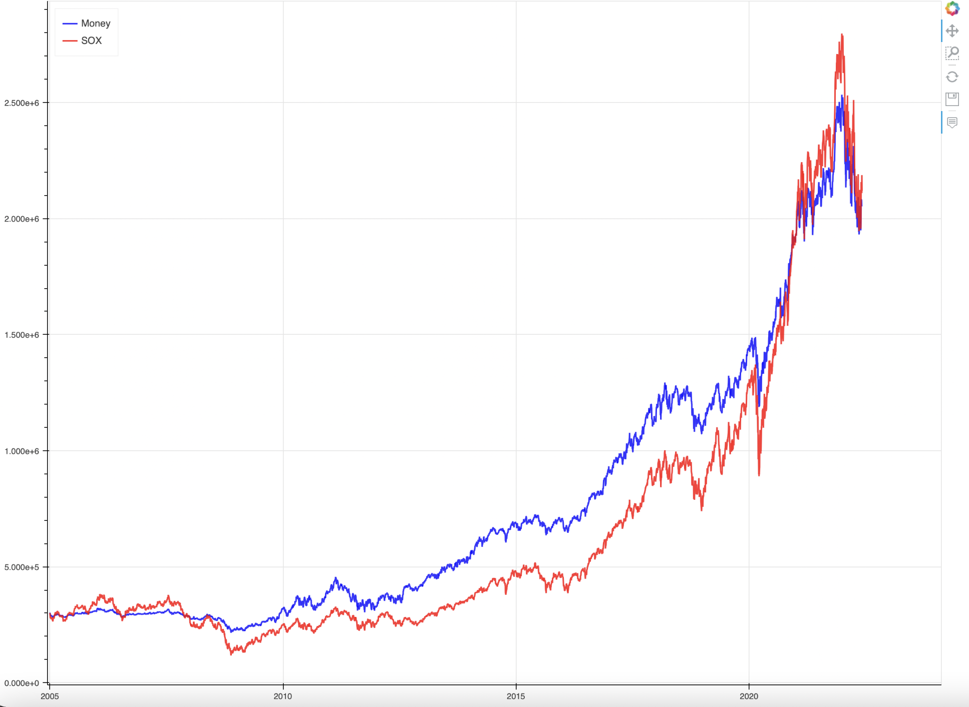

Slide 14
結論
該投組交易方式能降低波動度，提升夏普值
能反應產業實體經濟，然而不能完全反應總體經濟狀況
法說會屬於落後資訊，並不能完全避免跌勢
可以搭配其他量化資訊做參考，改進投組表現

Slide 15
改善目標
嘗試更多種類模型(XLNet、ELECTRA……..)
加入更多其他量化數據一同參考
擴增標註文本數量
嘗試不同投資交易及調整不同參數方式

